Slide 1
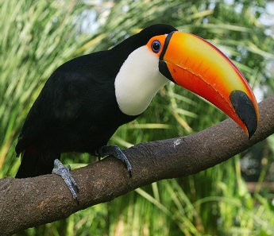
Tukan obrovský
autor : Kateřina Charlotte Raková

Slide 2
Vědecká klasifikace
třída:ptáci
Podtřída:letci
Říše:živočichové
Kmen:strunatci
Podkemen:obratlovci
Řád:šplhavci
Čeleď:tukanovitý
Rod:tukan

Slide 3
Obecné informace-vzhled
Dorůstá délky kolem 60 cm, zobák může být dlouhý až 19 cm.
Barva peří je černá, jen na prsou, krku a kořeni ocasu je čistě bílá.
Kolem očí je zbarven do žluta.
Zobák hraje všemi možnými odstíny žluté a oranžové, špička zobáku je černá.
Podle posledních výzkumů tukan svůj velký zobák používá k regulaci teploty.
Tukani nejsou moc dobří letci, na zemi i po větvích se pohybují poskakováním.

Slide 4
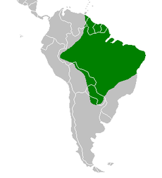
výskyt
Vyskytuje se ve Střední a Jižní Americe, zde obývá hlavně nížinné a horské lesy států Mexiko, Brazílie a Argentina. Žijí většinou v párech nebo tvoří malé skupiny. V zajetí, především v zoologických zahradách, je chován často. Jen málo zoologickým zahradám se je však podařilo rozmnožit. V ČR byla tou první Zoologická zahrada Hodonín.

Slide 5
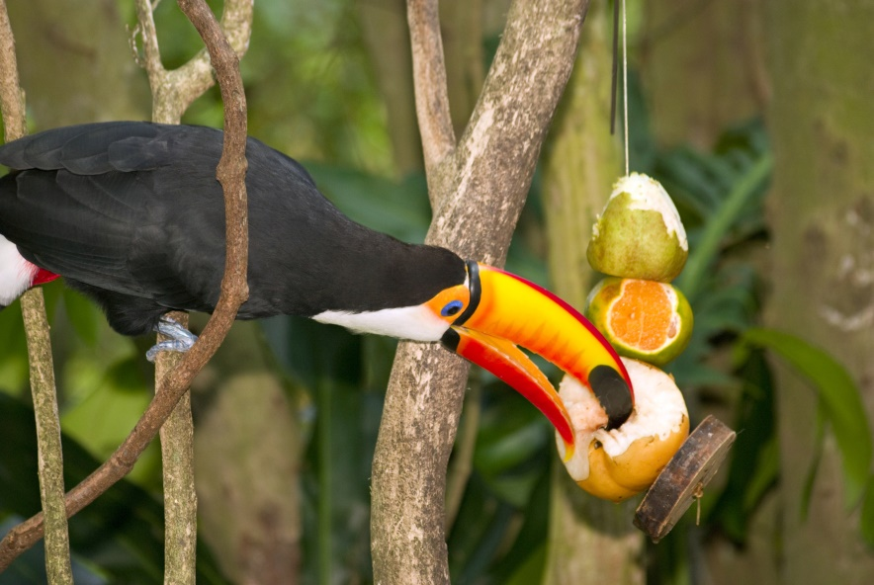
potrava
Živí se hlavně různými plody, bobulemi a ovocem, občas si potravu zpestří bezobratlými živočichy či drobnými obratlovci. Potravu získávají jak na stromech tak i na zemi a používají k tomu i svůj dlouhý zobák.

Slide 6
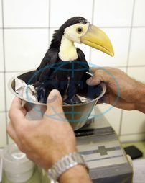
rozmnožování
Spí v dutinách starých stromů, zde také klade samice vejce.
Mláďata jsou většinou dvě, výjimečně čtyři.
Nejdříve je rodiče krmí šťávou z plodů, postupně přecházejí na pevnou potravu.
Tukani se můžou dožít i 15 let.

Slide 7
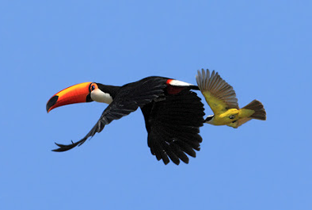
zajímavosti
Tukani nejsou moc dobří v letu, proto se pohybují často poskakováním.
V přírodě je místním obyvatelstvem uctíván a spojován se zlými duchy.
Díky velké spotřebě potravy vyprodukují hodně trusu.

Slide 8
Doufám že jste se dozvěděli něco nového o tukanovi a děkuji za pozornost
Pa pa

Slide 9
zdroje
https://cs.wikipedia.org/wiki/Tukan_obrovsk%C3%BD#V%C3%BDskyt
http://www.chovzvirat.cz/images/zvirata/tukan-obrovsky_irv97wd.jpg

